Slide 1
Analyse des performances e-commerce 2023 vs 2024
France — Département Women | TheLook Europe
Fatima-Zahra FRINDOU
Reconversion Data Analyst — Formation DATAGONG, session avril 2026

Slide 2
Sommaire
1
Le contexte métier
2
La démarche d'analyse
3
Les résultats
4
Les recommandations
5
Conclusion & enseignements
2

Slide 3
1. Le contexte métier
Le contexte métier
« Mon objectif n'était pas seulement de produire des indicateurs, mais de répondre à une question métier et de transformer les données en recommandations utiles pour la direction e-commerce. »
Contexte
La direction e-commerce de TheLook Europe souhaite comprendre l'évolution de la performance entre 2023 et 2024 sur le marché français, département Women.
Question métier
Les performances 2024 sont-elles meilleures que celles de 2023 ? Si oui ou non, pourquoi ?
Objectifs de l'analyse
— Comprendre les ventes
— Comprendre la marge
— Comprendre les retours
— Comprendre le comportement client
3

Slide 4
1. Le contexte métier
Nos hypothèses de départ
Avant de regarder les données, plusieurs hypothèses ont été formulées.
1
Le chiffre d'affaires a progressé entre 2023 et 2024
2
La croissance repose sur quelques marques phares
3
Certaines catégories de produits génèrent plus de retours que d'autres
4
La fidélisation client progresse dans le temps
5
Il existe une saisonnalité marquée dans les ventes
Ces hypothèses guideront l'ensemble de mon analyse et seront validées ou infirmées à partir des données.
4

Slide 5
2. La démarche d'analyse
La démarche d'analyse
📍
1. Définir le périmètre
France • Women • 2023-2024
↓
📂
2. Collecter les données
Rassembler les informations utiles
↓
✔
3. Vérifier la qualité
Contrôler que les données sont fiables
↓
📊
4. Analyser les résultats
Calculer les indicateurs et rechercher les tendances
↓
✅
5. Valider les résultats
Vérifier que les calculs sont cohérents par une seconde méthode de calcul
↓
💡
6. Aider à la décision
Construire un tableau de bord et formuler des recommandations
5

Slide 6
2. La démarche d'analyse
Les données mobilisées
Le modèle de données
🎯 Périmètre retenu
Users
🇫🇷 France
↓
Orders
👗 Département Women
↓
Order Items
📅 Du 01/01/2023 au 31/12/2024
↓
Un périmètre volontairement ciblé afin de comparer deux années complètes sur un même segment.
Products
Ces quatre tables permettent de relier les clients, leurs commandes et les produits achetés.
1 679 lignes analysées
soit environ 0,9% de la base complète (180 464 lignes, tous pays et départements confondus)
Cet échantillon correspond uniquement aux transactions répondant au périmètre défini. Il garantit une analyse ciblée et cohérente.
6

Slide 7
2. La démarche d'analyse
Contrôler les données avant de les analyser
Avant de calculer les indicateurs, la fiabilité et la conformité des données ont été vérifiées.
Contrôle effectué | Résultat
Valeurs manquantes | 0,12%, uniquement sur la marque → impact négligeable
Doublons | Aucun doublon sur les 1 679 lignes
Dates | Formats harmonisés et période conforme
Application des règles métier | Statut Complete retenu pour les ventes, Returned pour les retours ; les autres statuts exclus des KPI
Périmètre temporel | Du 01/01/2023 au 31/12/2024, conforme
Conclusion : les données ont été jugées suffisamment fiables pour poursuivre l'analyse et calculer les KPI.
7

Slide 8
2. La démarche d'analyse
Les indicateurs suivis
Les KPI ont été calculés en Python, puis vérifiés directement sur la base de données avec SQL afin de garantir la fiabilité des résultats.
KPI | À quoi sert-il ?
Chiffre d'affaires | Mesure le volume d'activité réalisé
Marge brute | Mesure la rentabilité des ventes
Panier moyen | Montre combien une cliente dépense en moyenne par commande
Taux de retour | Indique la part des achats retournés et peut révéler un problème produit ou une insatisfaction
Taux de réachat | Mesure la fidélité des clientes au cours de l'année
Ces cinq indicateurs couvrent les ventes, la rentabilité, le comportement d'achat et la fidélité des clientes.
8

Slide 9
2. La démarche d'analyse
Le tableau de bord chiffré
Ces cinq indicateurs sont comparés entre 2023 et 2024 pour objectiver la performance.
KPI | 2023 | 2024 | Évolution
Chiffre d'affaires | 7 806 € | 15 716 € | +101,3 %
Marge brute | 4 075 € | 8 135 € | +99,6 %
Panier moyen | 80,48 € | 85,41 € | +6,1 %
Taux de retour | 37,9 % | 30,4 % | -7,4 pts
Taux de réachat | 0,0 % | 3,4 % | +3,4 pts
Convention : les montants (€) sont exprimés en évolution %, les taux (%) en évolution en points.
9

Slide 10
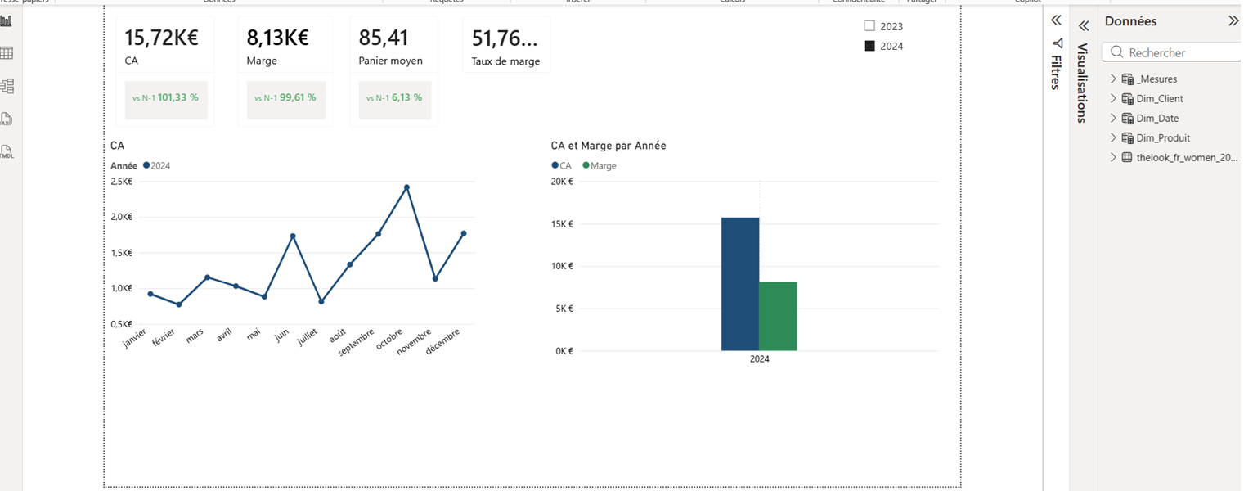
3. Les résultats
Premier constat : une croissance exceptionnelle en 2024
+101 %
de chiffre d'affaires entre 2023 et 2024
📈 CA
💰 Marge
🛒 Panier moyen
🔄 Taux de retour
+101 %
+99,6 %
+6,1 %
-7,4 pts
Cette progression est spectaculaire… mais est-elle réellement synonyme d'une meilleure performance ?
10

Slide 11
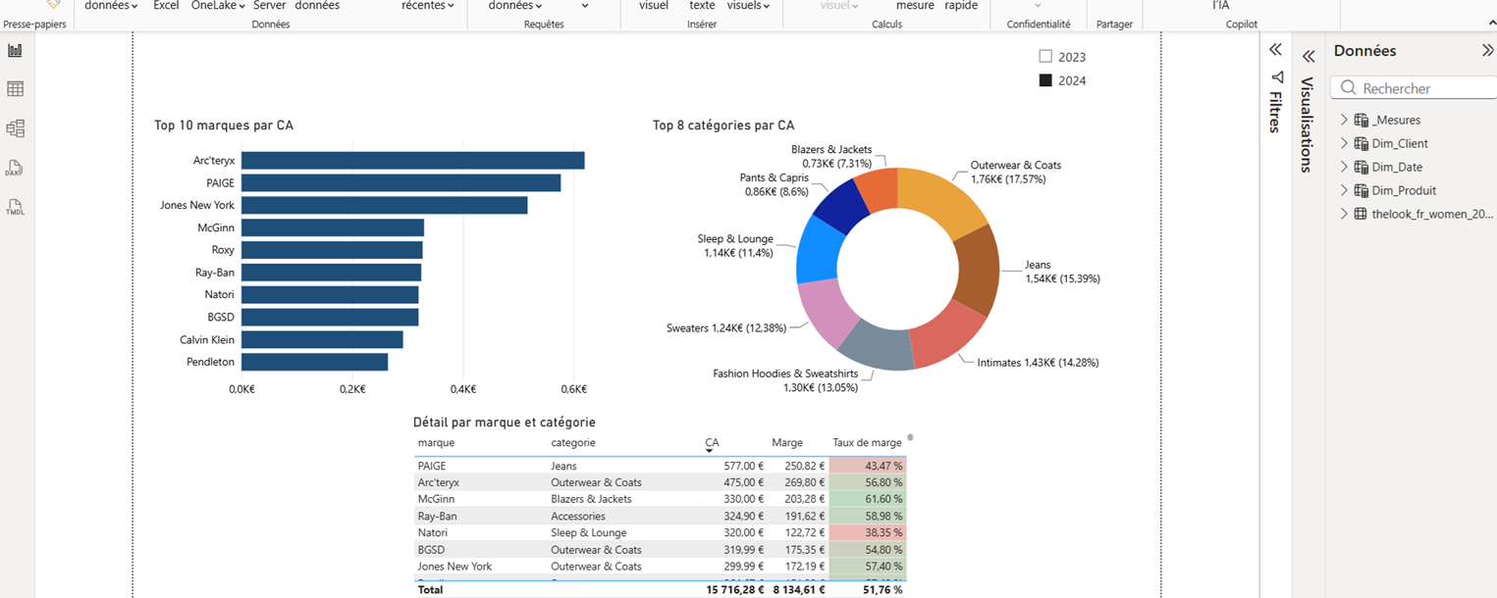
3. Les résultats
Comprendre les moteurs de la croissance
Après avoir constaté une progression de +101 %, les facteurs qui expliquent cette évolution ont été recherchés.
Quels produits tirent la croissance ?
Où et quand ?
Les catégories les plus performantes, notamment Outerwear & Coats, expliquent une partie importante de la croissance.
Paris domine ; Lyon reste sous-exploitée. Pics de saisonnalité visibles sur la courbe.
La croissance s'explique par une combinaison de facteurs : produits, territoires et saisonnalité.
11

Slide 12
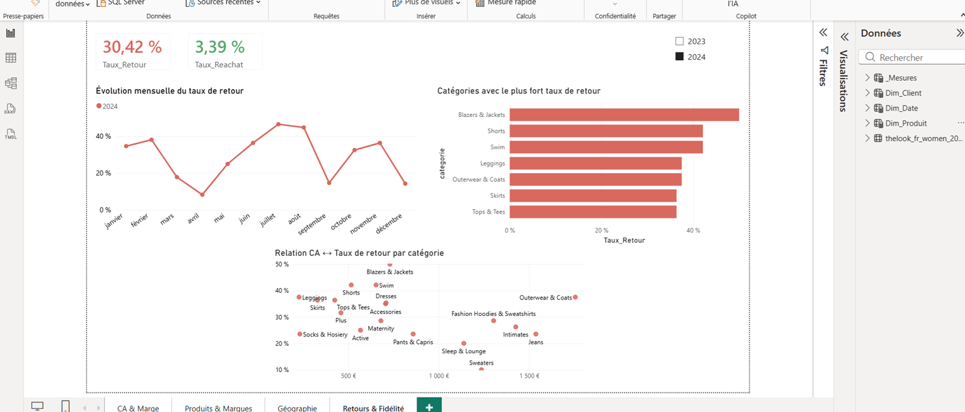
3. Les résultats
Retours et rentabilité : une croissance saine, des points ciblés
Le chiffre d'affaires progresse fortement, mais la performance doit aussi être analysée à travers la qualité des ventes.
1. Les retours évoluent-ils ?
— Le taux de retour baisse de 7,4 points entre 2023 et 2024 (37,9% → 30,4%) — un signal positif de satisfaction produit croissante.
2. Quel impact sur la marge ?
— La marge progresse de 99,6%, quasiment au même rythme que le chiffre d'affaires (+101,3%) : la croissance ne se fait pas au détriment de la rentabilité.
3. Où se situent les points de vigilance ?
— Certaines catégories, comme Blazers & Jackets ou Suits, affichent un taux de retour de 47 à 48% — un point d'attention malgré la tendance globale positive.
12

Slide 13
3. Les résultats
Le comportement client : une fidélisation à développer
Au-delà des ventes réalisées, les clientes achètent-elles davantage et reviennent-elles plus souvent ?
1. Le panier moyen progresse
2. Le réachat progresse, mais reste faible
2023
80,48 €
2023
0,0 %
2024
85,41 €
2024
3,4 %
Évolution
+6,1 %
Évolution
+3,4 pts
Les clientes dépensent légèrement plus par commande en 2024 — une évolution positive, mais une contribution limitée face au doublement du CA.
La fidélisation progresse, mais reste encore limitée — une partie de la croissance semble davantage liée à l'augmentation du volume de commandes qu'à une fidélisation forte des clientes existantes.
Si le panier moyen n'explique pas les +101 %, qu'est-ce qui explique la croissance ? → davantage de commandes, pas des prix plus élevés.
La valeur par commande progresse, mais la fidélisation reste un axe d'amélioration pour rendre la croissance plus durable.
13

Slide 14
3. Les résultats
Fiabiliser les résultats par validation croisée
Avant de tirer des conclusions métier, la cohérence des indicateurs a été vérifiée quel que soit le mode de calcul utilisé.
Python
(calcul initial)
→
DuckDB
(validation locale)
→
BigQuery
(validation source)
✅ Résultats cohérents
✅ Même périmètre appliqué
✅ Même règles métier utilisées
Les trois approches convergent vers les mêmes résultats, ce qui sécurise l'interprétation des tendances observées.
14

Slide 15
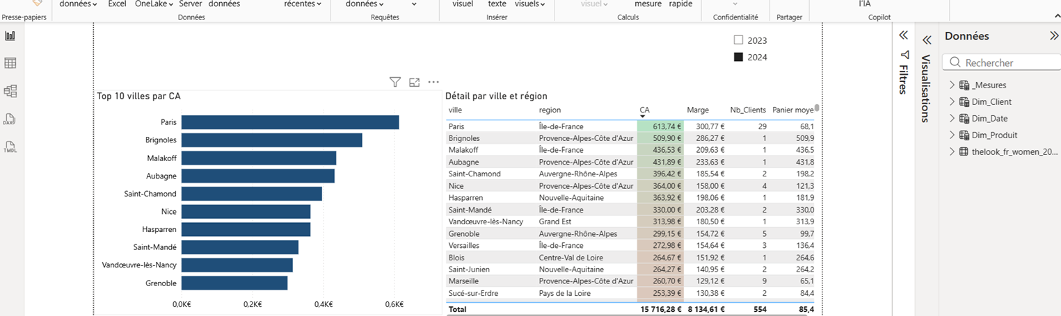
3. Les résultats
Le tableau de bord comme outil de pilotage
Les analyses présentées reposent sur un outil interactif, disponible pour la direction afin d'explorer les données en autonomie.
Ce que permet cet outil
✔ Centraliser les indicateurs
✔ Comparer 2023 et 2024
CA & Marge
Produits & Marques
✔ Filtrer par marque, catégorie ou période
✔ Faciliter la prise de décision
Géographie
Retours & Fidélité
15

Slide 16
3. Les résultats
Validation des hypothèses
Retour sur les 5 hypothèses posées au départ, à la lumière des résultats obtenus.
Hypothèse | Vérifiée ?
Le chiffre d'affaires a progressé entre 2023 et 2024 | ✅
La croissance repose sur quelques marques phares | ❌
Certaines catégories de produits génèrent plus de retours que d'autres | ✅
La fidélisation client progresse dans le temps | ✅
Il existe une saisonnalité marquée dans les ventes | ✅
16

Slide 17
4. Les recommandations
Recommandations pour la direction e-commerce
Trois recommandations, directement issues des résultats de l'analyse.
Recommandation | Pourquoi ? | Impact attendu
🎯 Renforcer la fidélisation | Réachat encore faible (3,4%) | Un nombre plus important de clientes qui achètent à nouveau
📦 Réduire les retours ciblés | Certaines catégories concentrent l'essentiel des retours | Rentabilité améliorée sur ces catégories
📈 Capitaliser sur les périodes fortes | Saisonnalité identifiée (mars, juin, octobre) | Ventes optimisées
Ces recommandations s'appuient directement sur les résultats de l'analyse et visent à transformer les données en actions concrètes.
17

Slide 18
5. Conclusion & enseignements
Conclusion & enseignements
Réponse à la question de départ
Oui. Les performances 2024 sont supérieures à celles de 2023 sur le périmètre étudié. Cette progression s'explique par une combinaison de facteurs : une hausse du volume d'activité, des catégories performantes et une saisonnalité favorable, tout en conservant une bonne maîtrise de la rentabilité.
Principaux enseignements
Limites
— Une croissance solide, principalement portée par l'augmentation de l'activité, tandis que la fidélisation reste un levier de progression
— Analyse limitée au périmètre France × Women
— Des points de vigilance ciblés sur certaines catégories
— Le suivi de la fidélisation gagnera en pertinence avec davantage d'historique
— Une saisonnalité exploitable pour anticiper les actions commerciales
Perspectives
— Élargir l'analyse à d'autres segments (pays, départements produit)
— Suivre l'évolution du taux de réachat une fois le programme de fidélité lancé
Merci de votre attention
Questions & Réponses
18

